Slide 1
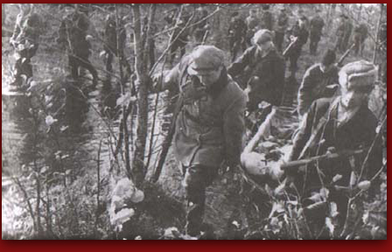
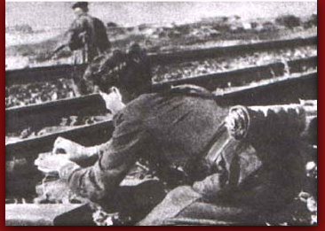
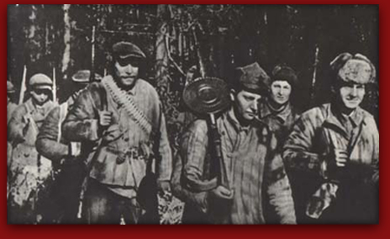

Slide 2


Учреждение образования
«Полоцкая государственная общеобразовательная средняя школа № 18 имени Евфросинии Полоцкой»
Боевая деятельность
партизанской бригады имени К.Е.Ворошилова

Slide 3
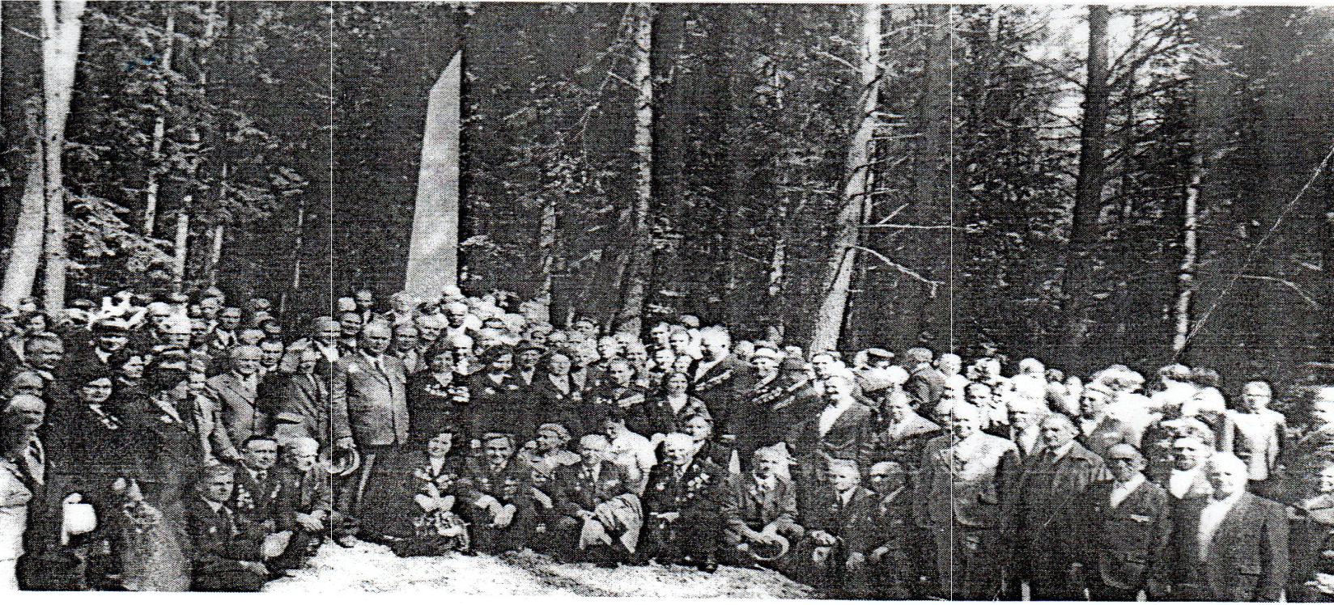
ЦЕЛЬ:
обоснование значимости партизанского движения для победы в Великой Отечественной войне на примере бригады имени К.Е.Ворошилова.

Slide 4
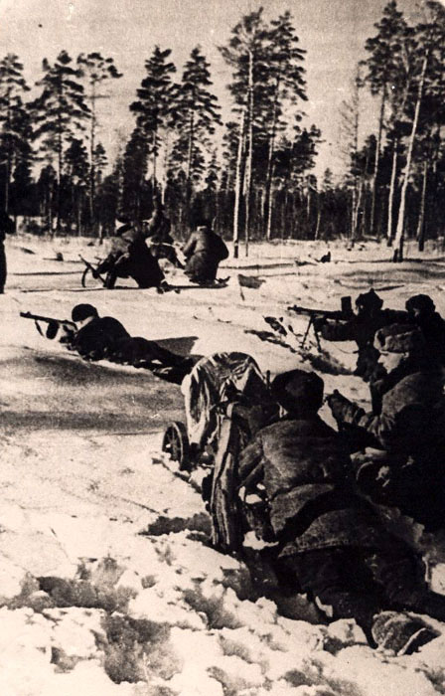
ОБЪЕКТ ИССЛЕДОВАНИЯ:
партизанское
движение
в Ветринском
районе в годы
Великой Отечественной
войны.
ПРЕДМЕТ ИССЛЕДОВАНИЯ:
боевая деятельность партизанской бригады имени К.Е. Ворошилова.

Slide 5
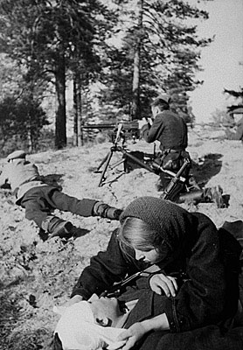
ЗАДАЧИ:
1. Охарактеризовать оккупационный режим на территории Ветринского района.
2. Проанализировать историю возникновения партизанского движения в Ветринском районе, историю организации и деятельности партизанского отряда “Мститель”, историю формирования отряда “Смерть фашизму”, деятельность партизанской бригады имени К.Е.Ворошилова.
3. Исследовать крупные боевые операции партизанской бригады имени К.Е.Ворошилова.

Slide 6
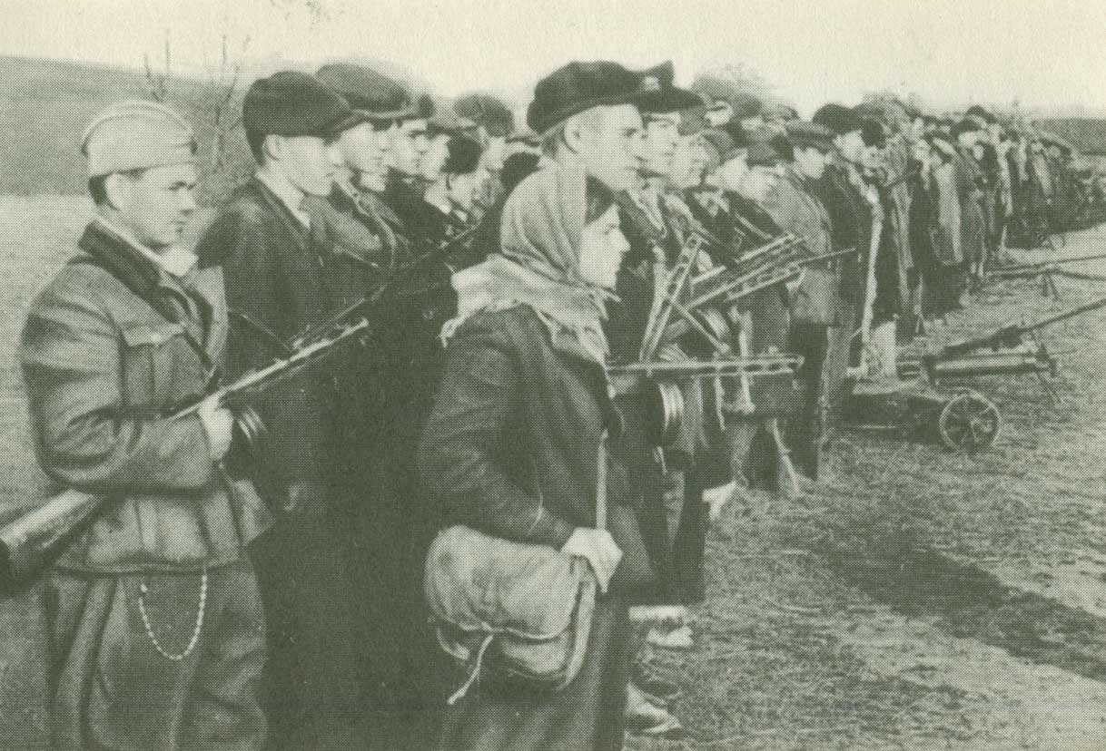
ГИПОТЕЗА:
Если исследовать боевую деятельность партизанской бригады имени К.Е.Ворошилова, то можно доказать ее значимость в победе советского народа над фашизмом.

Slide 7
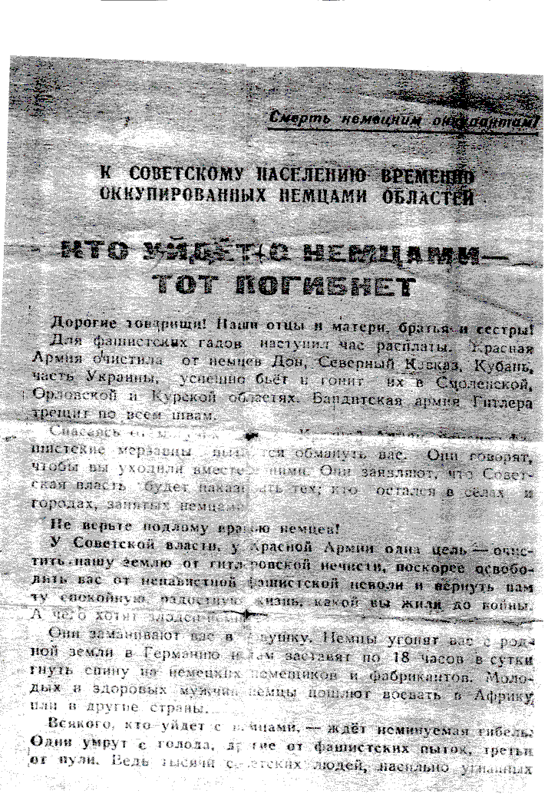
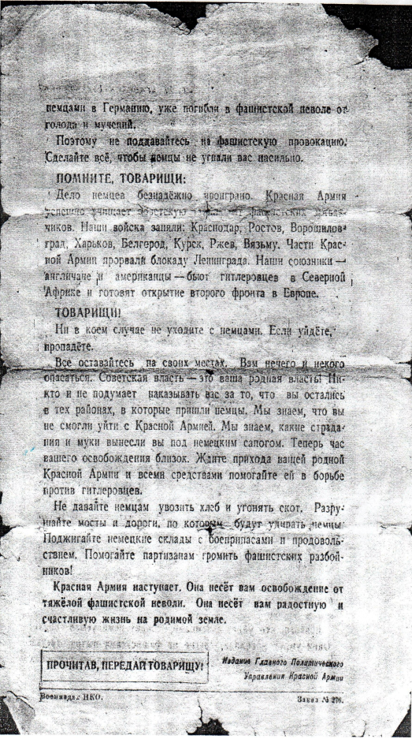
МЕТОДЫ:
Анализ исторической литературы, музейных документов, реальных воспоминаний участников партизанского движения.
Визуализация данных (диаграмма)

Slide 8
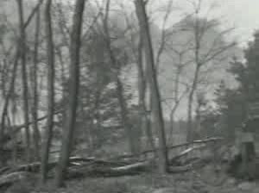

Slide 9
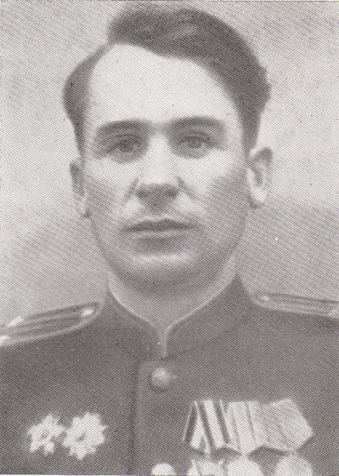
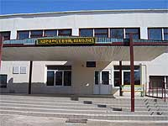
Тябут Дмитрий Васильевич

Slide 10
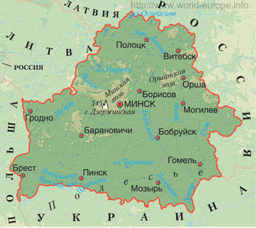
БЕЛОРУССКИЙ ШТАБ
ПАРТИЗАНСКОГО ДВИЖЕНИЯ

Slide 11
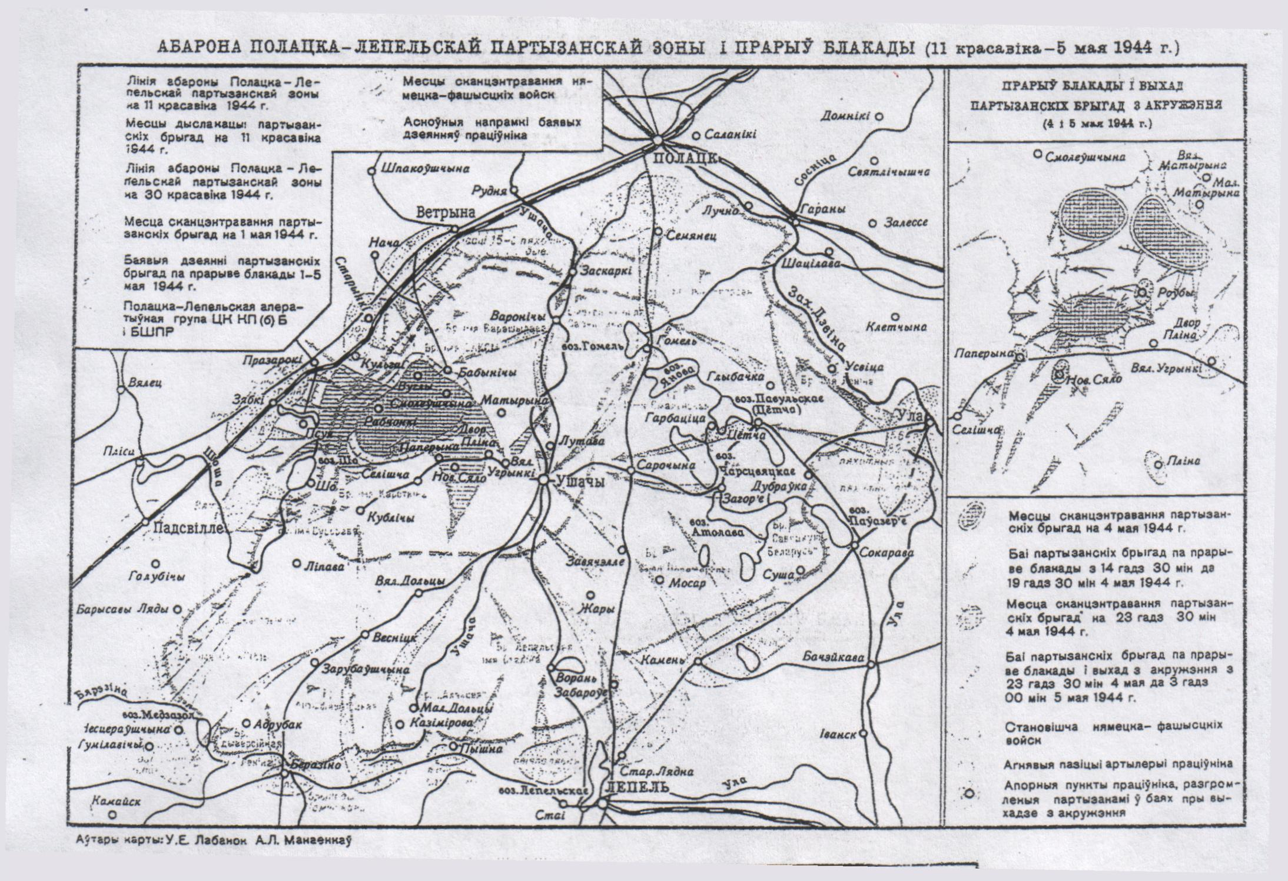
Отряд
Смерть фашизму
Партизанская
бригада
имени
К.Е.Ворошилова
Отряд МСТИТЕЛЬ
Отряд
За Родину

Slide 12
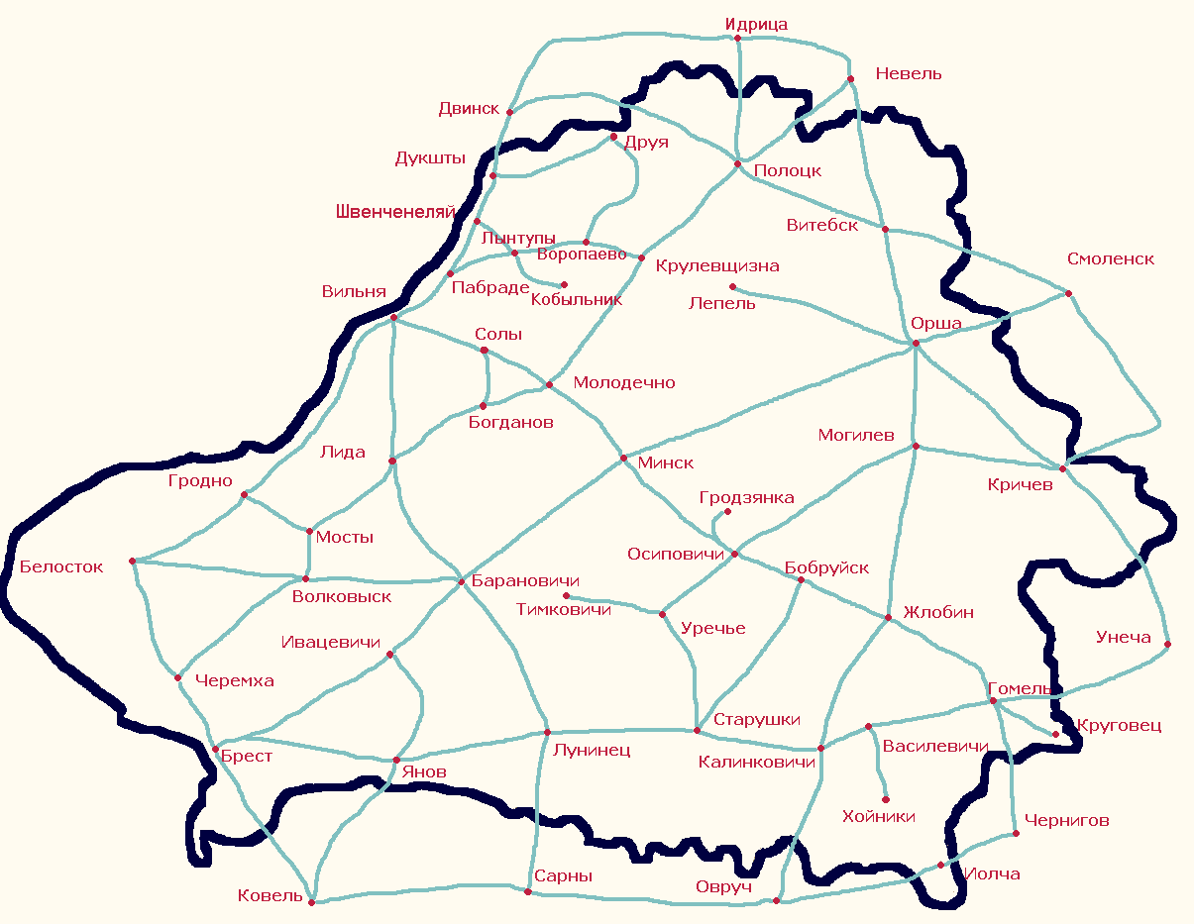
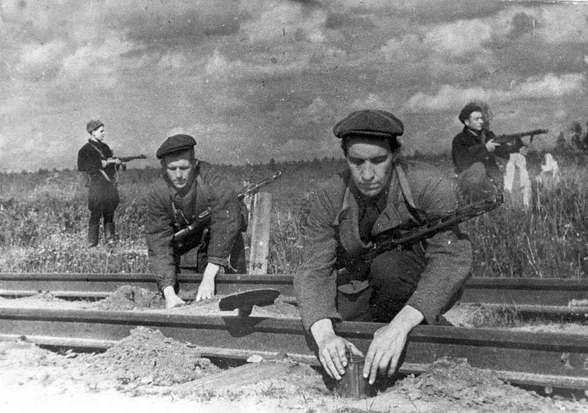

Slide 13
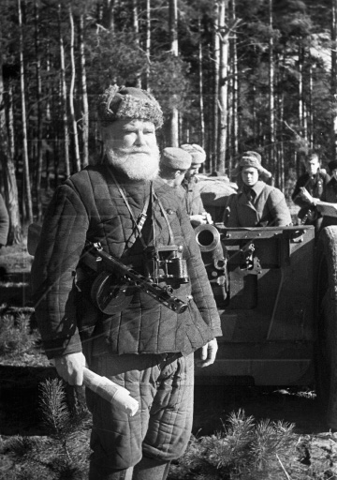
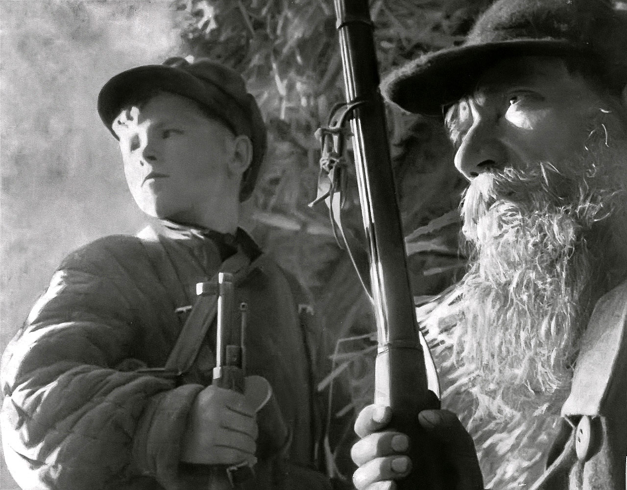
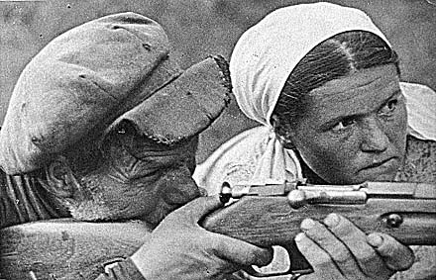

Slide 14
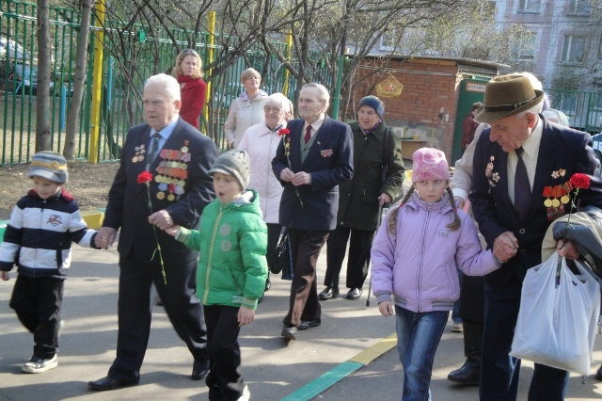
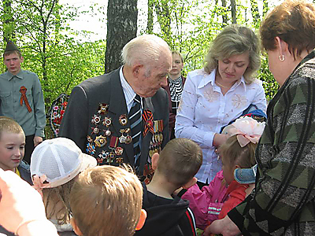
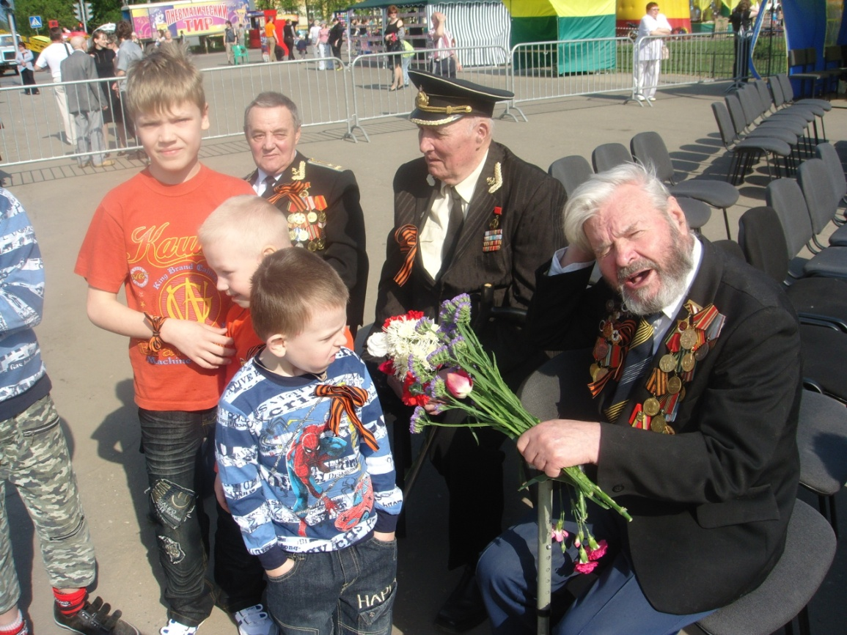
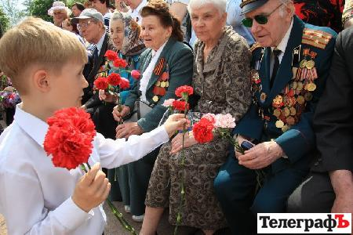

Slide 15
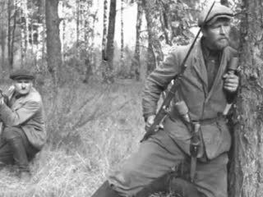

Slide 16
ЗНАЕТЕ ЛИ ВЫ О ПАРТИЗАНСКОМ ДВИЖЕНИИ НА ПОЛОТЧИНЕ?

Slide 17
ВЛАДЕЕТЕ ЛИ ВЫ ИНФОРМАЦИЕЙ О ПОЛЯРНОСТИ СУЖДЕНИЙ, КАСАЮЩИХСЯ ДЕЯТЕЛЬНОСТИ ПАРТИЗАН: ПАРТИЗАН-ГЕРОЙ И ПАРТИЗАН-АНТИГЕРОЙ?

Slide 18
В КАКИХ ИСТОЧНИКАХ ВЫ НАХОДИЛИ ПОДОБНУЮ ИНФОРМАЦИЮ?

Slide 19
КАКОМУ СУЖДЕНИЮ ВЫ ОТДАЕТЕ ПРЕДПОЧТЕНИЕ?

Slide 20
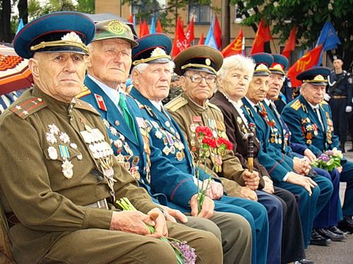
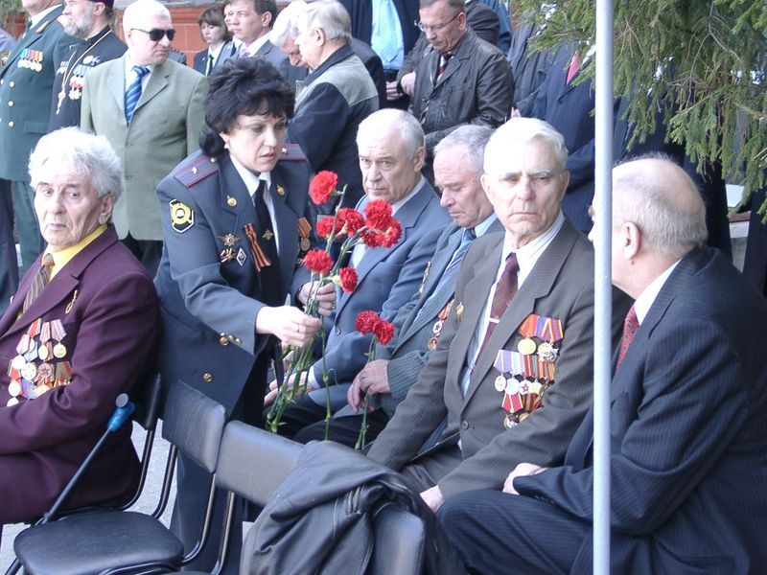
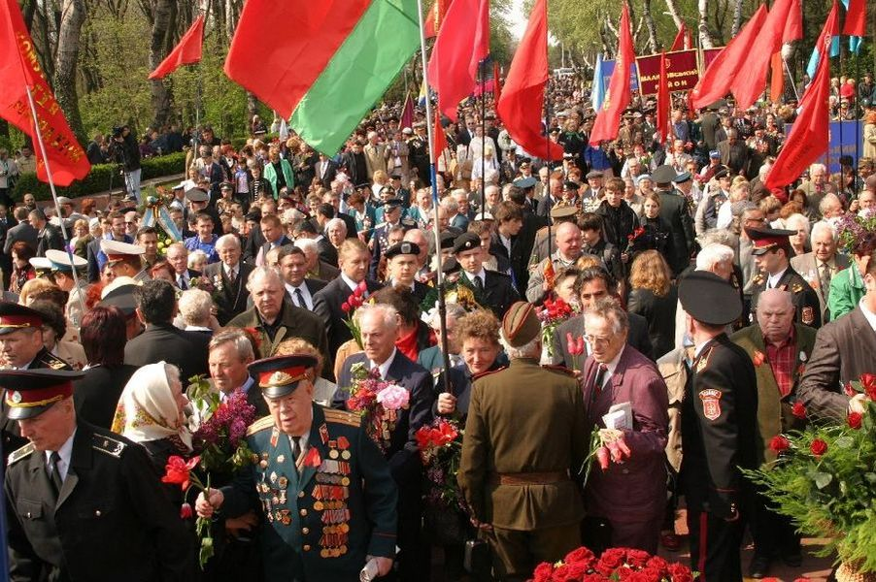
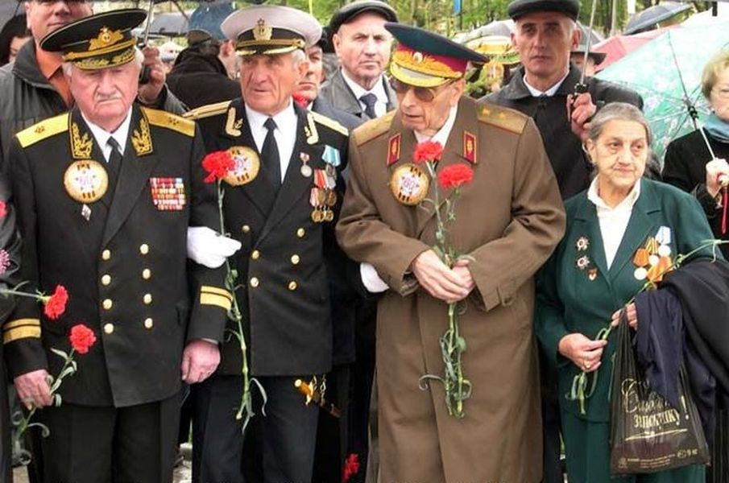

Slide 21

Боевая деятельность
партизанской бригады имени К.Е.Ворошилова

